Slide 1
Predators
2012180036 이찬규
2012182001 강동훈
2012182022 오은석
지도교수 서명

Slide 2
목 차
게임 소개
-요약정보
-기획의도와 비교 분석
-게임소개
-게임 정보
맵
플레이어
-게임 시스템
졸업연구
-구현목표
-역할분담
-연구목표
-일정

Slide 3
게임 요약 정보
Title
Predators
Genre
FPS
Platform & Environment
PC(Window 10, Direct 11 이상 지원 가능)
User
최소 1:1(2인 대전) 부터 최대 2:2 (4인 대전) 까지 가능
Game play
플레이어는 세 명의 캐릭터 중 하나를 선택하여 랜덤으로 선택된 맵 에서 플레이를 한다.
특정한 위치에 생성되는 왕관을 제한시간 동안 차지를 한다.

Slide 4
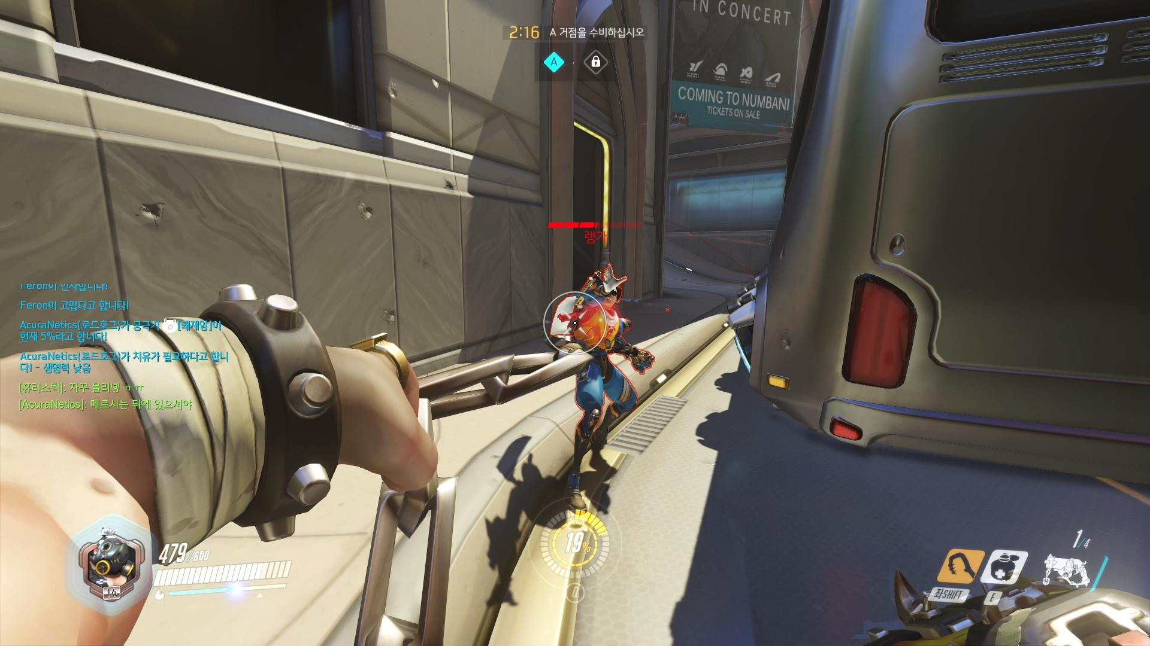
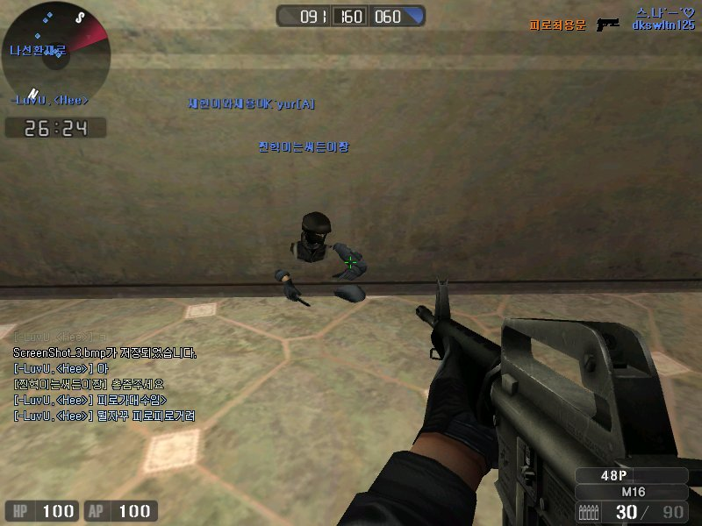
기획의도
발매된 이후로도 계속 꾸준히 인기를 얻고 있는 FPS 장르를 Direct 11을 이용하여 제작하고자 함

Slide 5
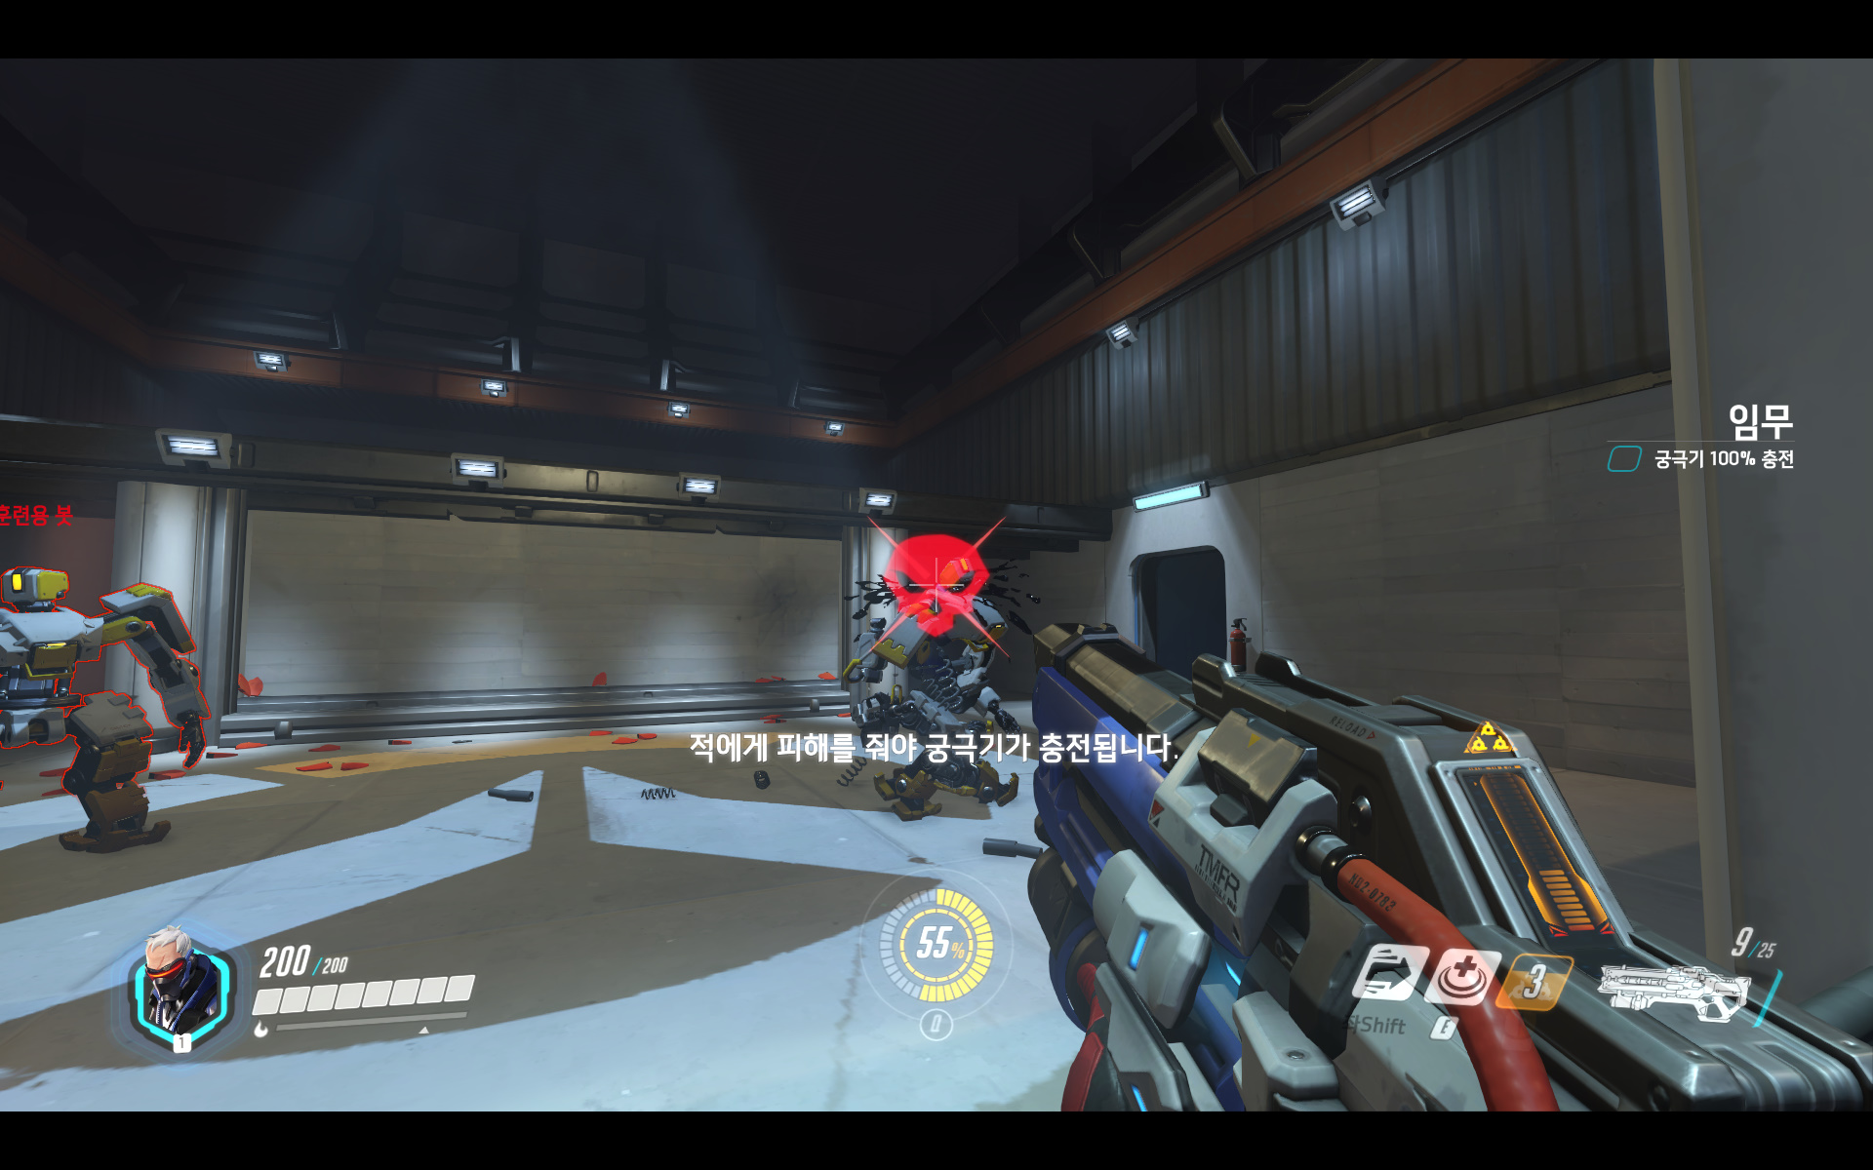
기획의도
-타 게임 과의 비교 분석
비교게임 -오버워치
오버워치 | predators
장르: fps 주 목적: 적을 섬멸하며 주어진 시간 안에 플레이 목표 달성 특성: 캐릭터가 가지고 있는 고유한 능력을 사용한 플레이 | -

Slide 6
게임 소개 및 특징
맵
크기 : 150 x 150 (단위 : m)
3DMAX와 ZBRUSH를 이용한 제작
숲, 도시 시가지, 장애물이 있는 경기장(콜로세움)

Slide 7
게임 소개 및 특징
플레이어
플레이가 고를 수 있는 캐릭터 종류는 3가지
-사마귀 부족, 풍뎅이 부족, 말벌 부족 전사
무기는 캐릭터 별로 기본 무기를 장착
이동속도는 걷기는 2m/s, 뛰기는 캐릭터 별로 5-7m/s
상태 : 대기, 뛰기, 점프, 공격 등

Slide 8
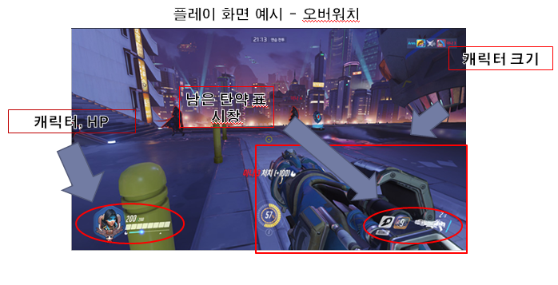
게임 소개 및 특징
UI

Slide 9
게임 방법
캐릭터 선택
게임 플레이
Yes
게임시작
왕관 차지
Yes
No
No
No
게임 승리
제한 시간 내 왕관 유지
Yes
게임 종료

Slide 10
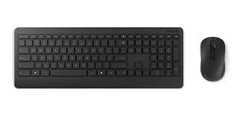
게임 방법
키보드와 마우스를 이용
이동 : 키보드(W A S D)
일반 공격 : 마우스 좌 클릭
특수 공격: 마우스 우 클릭

Slide 11
개발 환경
Visual Studio 2015
DX11 SDK
3dsMax 2015
zbrush
PhotoShop
GitHub

Slide 12
기술적 요소(클라이언트)
OBJ파일을 이용한 DirectX11에서의 3D 모델 및 애니메이션 렌더링
FPS게임에 필요한 각종 게임 오브젝트간의 충돌 체크 구현

Slide 13
기술적 요소(네트워크)
IOCP를 이용하여 클라이언트와 직접 연결하는 단일 서버로 구현
데드 레커닝을 이용한 서버와 클라이언트의 동기화
서버에서의 공간분할을 이용한 충돌처리 구현
원할하게 서비스가 가능한 최대 접속자 수는 100명으로 목표 설정

Slide 14
기술적 요소(그래픽)
3D MAX와 ZBRUSH를 이용한 캐릭터 디자인 및 애니메이션
3D MAX와 ZBRUSH를 이용한 맵 디자인

Slide 15
중점 연구 분야
클라이언트: Directx11을 기반으로 하여 3D 모델을 렌더링 하고 이를 사용한 FPS게임 개발
서버:IOCP를 이용하여 클라이언트와 직접 연결하는 단일 서버로 구현, 데드 레커닝을 이용한 서버와 클라이언트의 동기화, 서버에서의 공간분할을 이용한 충돌처리 구현
기획: 게임 디자인/ 게임시스템-> 게임의 내적 요소 설정 및 기획, 게임 내용 세부 설정/레벨/ 밸런스 및 흥미요소
그래픽: 게임 캐릭터와 맵 디자인 및 자연스러운 캐릭터 애니메이션

Slide 16
타 게임과의 비교
비슷한 장르의 게임 – 오버워치

Slide 17
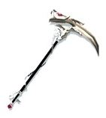
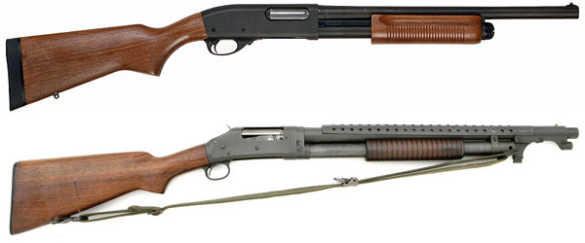
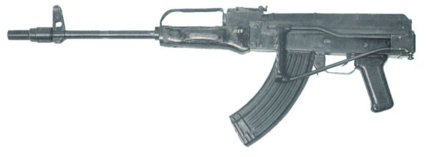
타 게임과의 비교
차별화 전략 – 캐릭터 별 특성을 본 뜬 무기
사마귀 캐릭터- 낫(사이드)
풍뎅이 캐릭터- 샷건
말벌 캐릭터- 돌격 소총

Slide 18
개발 일정 및 역할 분담
이찬규 | 클라이언트 프레임워크, 쉐이더, UI, 이펙트 등
강동훈 | 네트워크 프레임워크, 서버 및 동기화, 패킷 디자인, 충돌체크 , 캐릭터 및 애니메이션 등
오은석 | 캐릭터 및 애니메이션, 맵디자인, 사운드 등

Slide 19
개발 일정 및 역할 분담 이찬규 강동훈 오은석
개발목록 | 1월 | 2월 | 3월 | 4월 | 5월 | 6월 | 7월 | 8월
쉐이더
UI
이펙트
프레임워크
맵 디자인
사운드
캐릭터 및 애니메이션
네트워크 프레임워크
충돌체크
서버 동기화

Slide 20
출처
플레이 화면 예시: http://post.naver.com/viewer/postView.nhn?volumeNo=5013328&memberNo=9091277&vType=VERTICAL
키보드와 마우스 그림: https://gigglehd.com/zbxe/13191771
장르비교: http://gameabout.com/review2/3515248
낫(사이드): http://gameabout.com/mabinogi_bbs/2438699
샷건: http://bemil.chosun.com/site/data/html_dir/2011/05/18/2011051800855.html
돌격 소총: http://zzang1847.tistory.com/category/%ED%98%84%EB%8C%80%EC%9D%98%20%EA%B0%9C%EC%9D%B8%ED%99%94%EA%B8%B0/%EB%8F%8C%EA%B2%A9%EC%86%8C%EC%B4%9D%5BAR%5D

Slide 21
감사합니다.

